Slide 1

饮湖上初晴后雨
宋-苏轼

Slide 2

PPT模板下载：www.1ppt.com/moban/ 行业PPT模板：www.1ppt.com/hangye/
节日PPT模板：www.1ppt.com/jieri/ PPT素材下载：www.1ppt.com/sucai/
PPT背景图片：www.1ppt.com/beijing/ PPT图表下载：www.1ppt.com/tubiao/
优秀PPT下载：www.1ppt.com/xiazai/ PPT教程： www.1ppt.com/powerpoint/
Word教程： www.1ppt.com/word/ Excel教程：www.1ppt.com/excel/
资料下载：www.1ppt.com/ziliao/ PPT课件下载：www.1ppt.com/kejian/
范文下载：www.1ppt.com/fanwen/ 试卷下载：www.1ppt.com/shiti/
教案下载：www.1ppt.com/jiaoan/
苏轼（1037-1101）字子瞻，一字和仲，
号东坡居士。眉州眉山（今四川眉山县）
人。北宋文学家、知名画家，“唐宋八大家”
之一。与其父洵、弟辙，合称“三苏”。

Slide 3

饮湖上初晴后雨
【宋】苏轼
水光潋滟晴方好，
山色空蒙雨亦奇。
欲把西湖比西子，
淡妆浓抹总相宜。

Slide 4
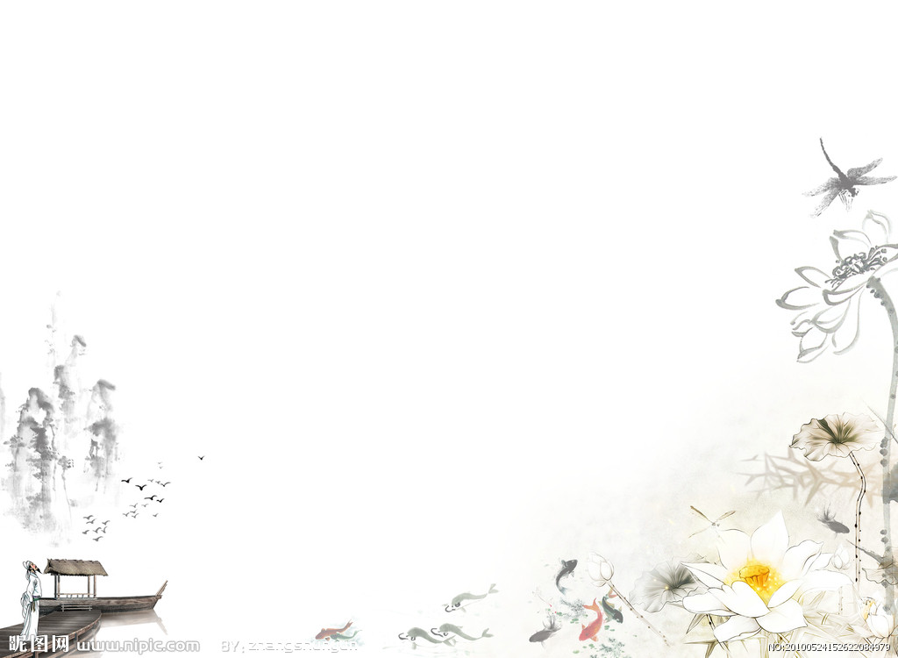
饮湖上初晴后雨
【宋】苏轼
水光/潋滟/晴/方好，
山色/空蒙/雨/亦奇。
欲把/西湖/比/西子，
淡妆/浓抹/总/相宜。

Slide 5

Kōng méng
liàn yàn
空蒙
潋滟
淡妆浓抹
相宜
dàn zhuānɡ nónɡ mò
xiānɡ yí

Slide 6

饮湖上初晴后雨：即诗人与朋友在西湖饮酒游览，
适逢天气由晴转雨的意思。
潋滟：波光闪动的样子。
方好：正好。方，刚刚，副词。
空蒙：形容云雾迷茫，似有若无。
亦：也。
奇：奇妙。
欲：想要。
西湖：这里指杭州西湖，又叫西子湖，因为它在杭
州西面；叫西子湖，则是从这首小诗而来。
西子：即西施, 春秋时代越国著名的美女，姓施，家
住浣纱溪村（在今浙江诸暨县）西，所以称为西施。
淡妆浓抹：或淡雅地妆束，或浓艳地打扮。
相宜：合适。

Slide 7
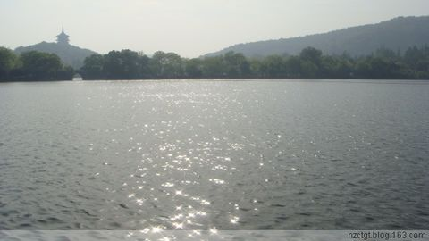
水光潋滟晴方好

Slide 8
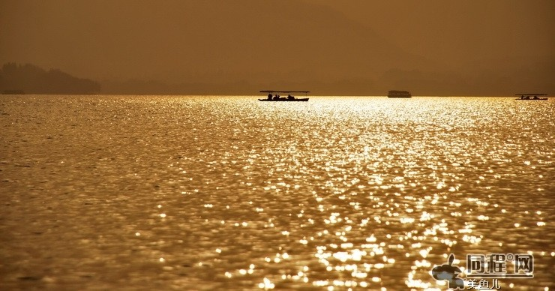
潋滟：波光粼粼的样子

Slide 9
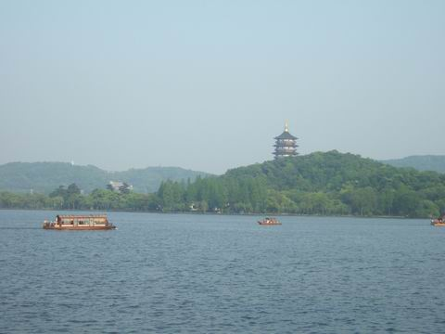
山色空蒙雨亦奇

Slide 10
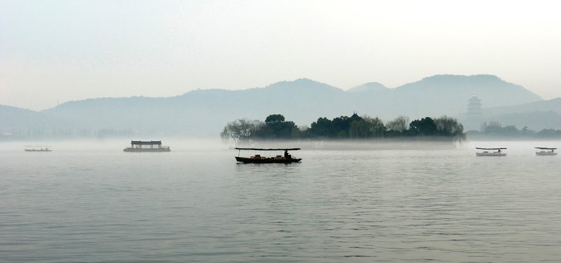
空蒙：烟雨迷茫的景象

Slide 11
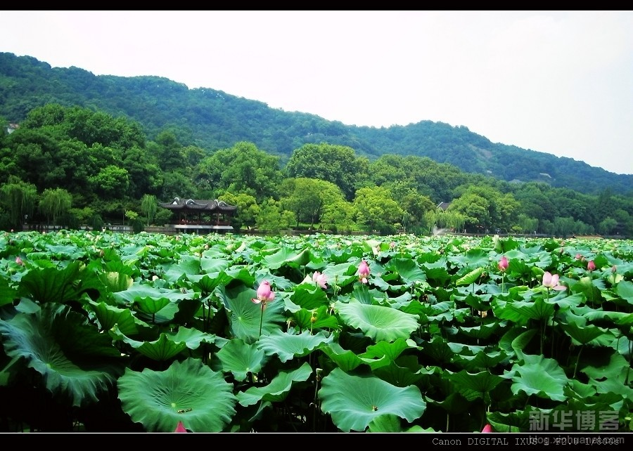
欲把西湖比西子

Slide 12

淡妆浓抹总相宜

Slide 13

写作特点
1﹑对仗工整：如水光对山色﹑晴对雨等，诗中还有那些大家找找说出来。
2﹑比喻奇特：一般比喻多以物比人，而苏轼以人比物，以绝代佳人西施比天下胜景西湖，将西湖美景升华到纯净的境界，既新鲜，又贴切，值得我们细细体会。

Slide 14

课堂总结
本诗通过作者对西湖晴天和雨天不同景色的描写，以及以西施比西湖，形象地表现了西湖的美，表达了作者对西湖的赞美，对祖国大好河山的热爱。

Slide 15
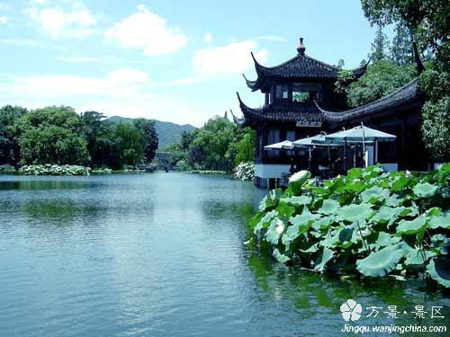
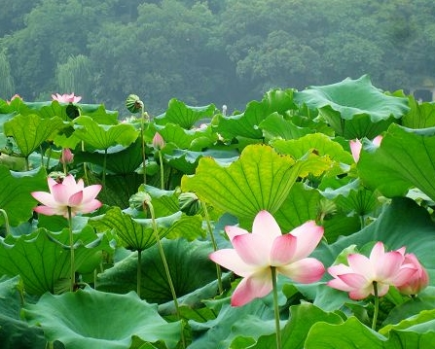
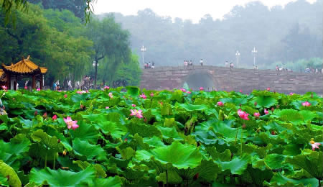
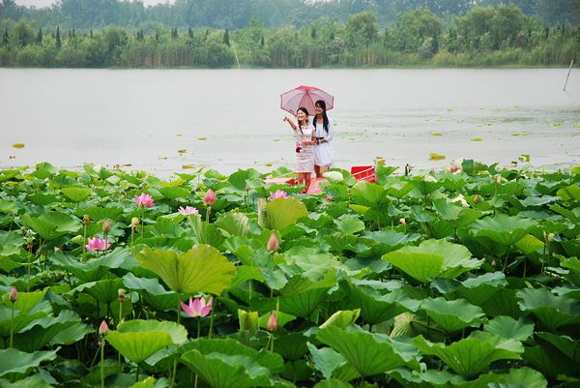

Slide 16
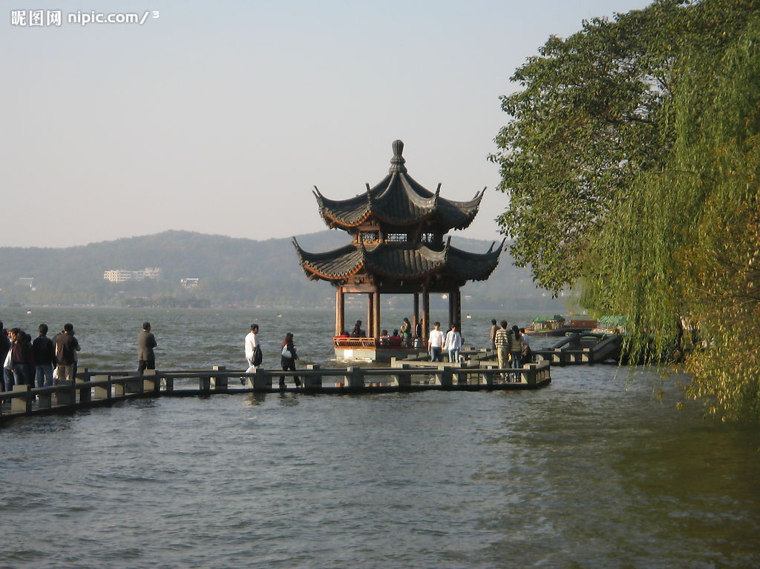

Slide 17
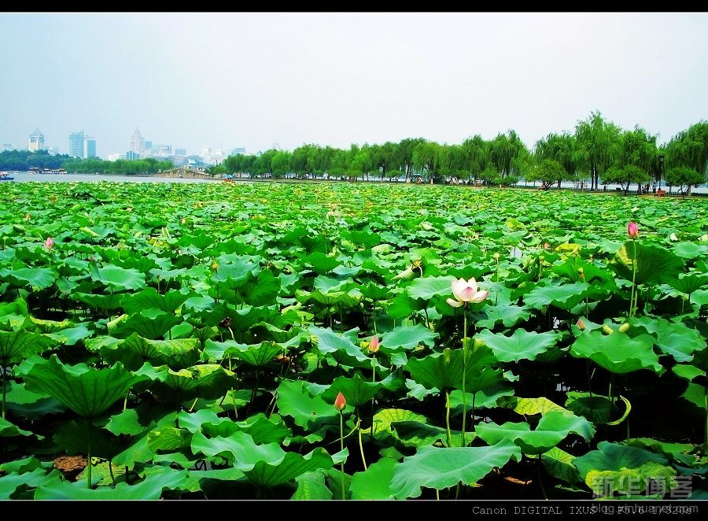
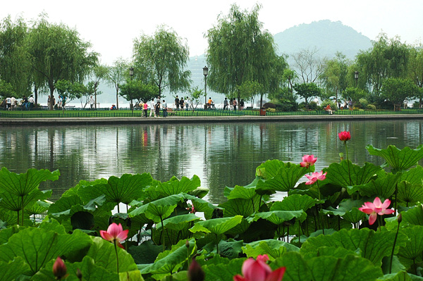
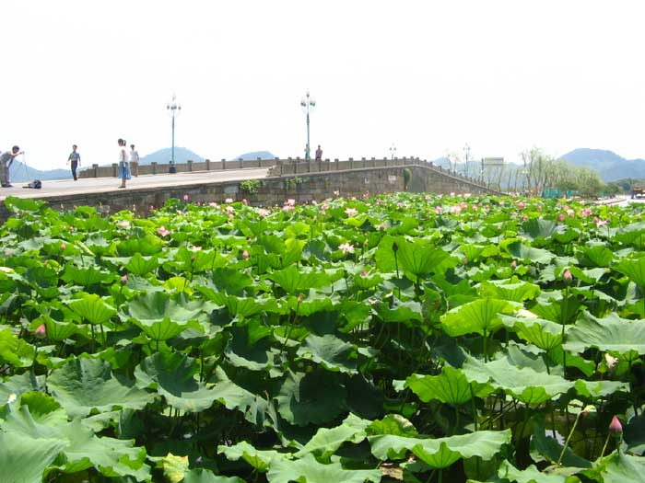
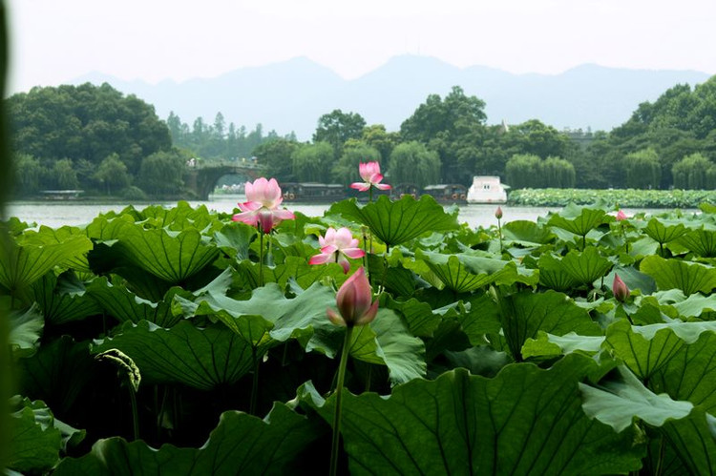
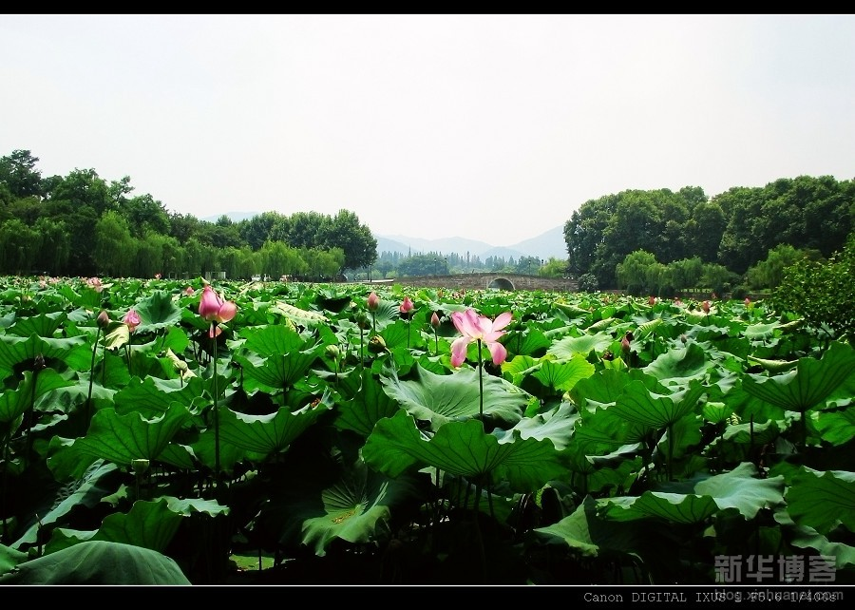

Slide 18
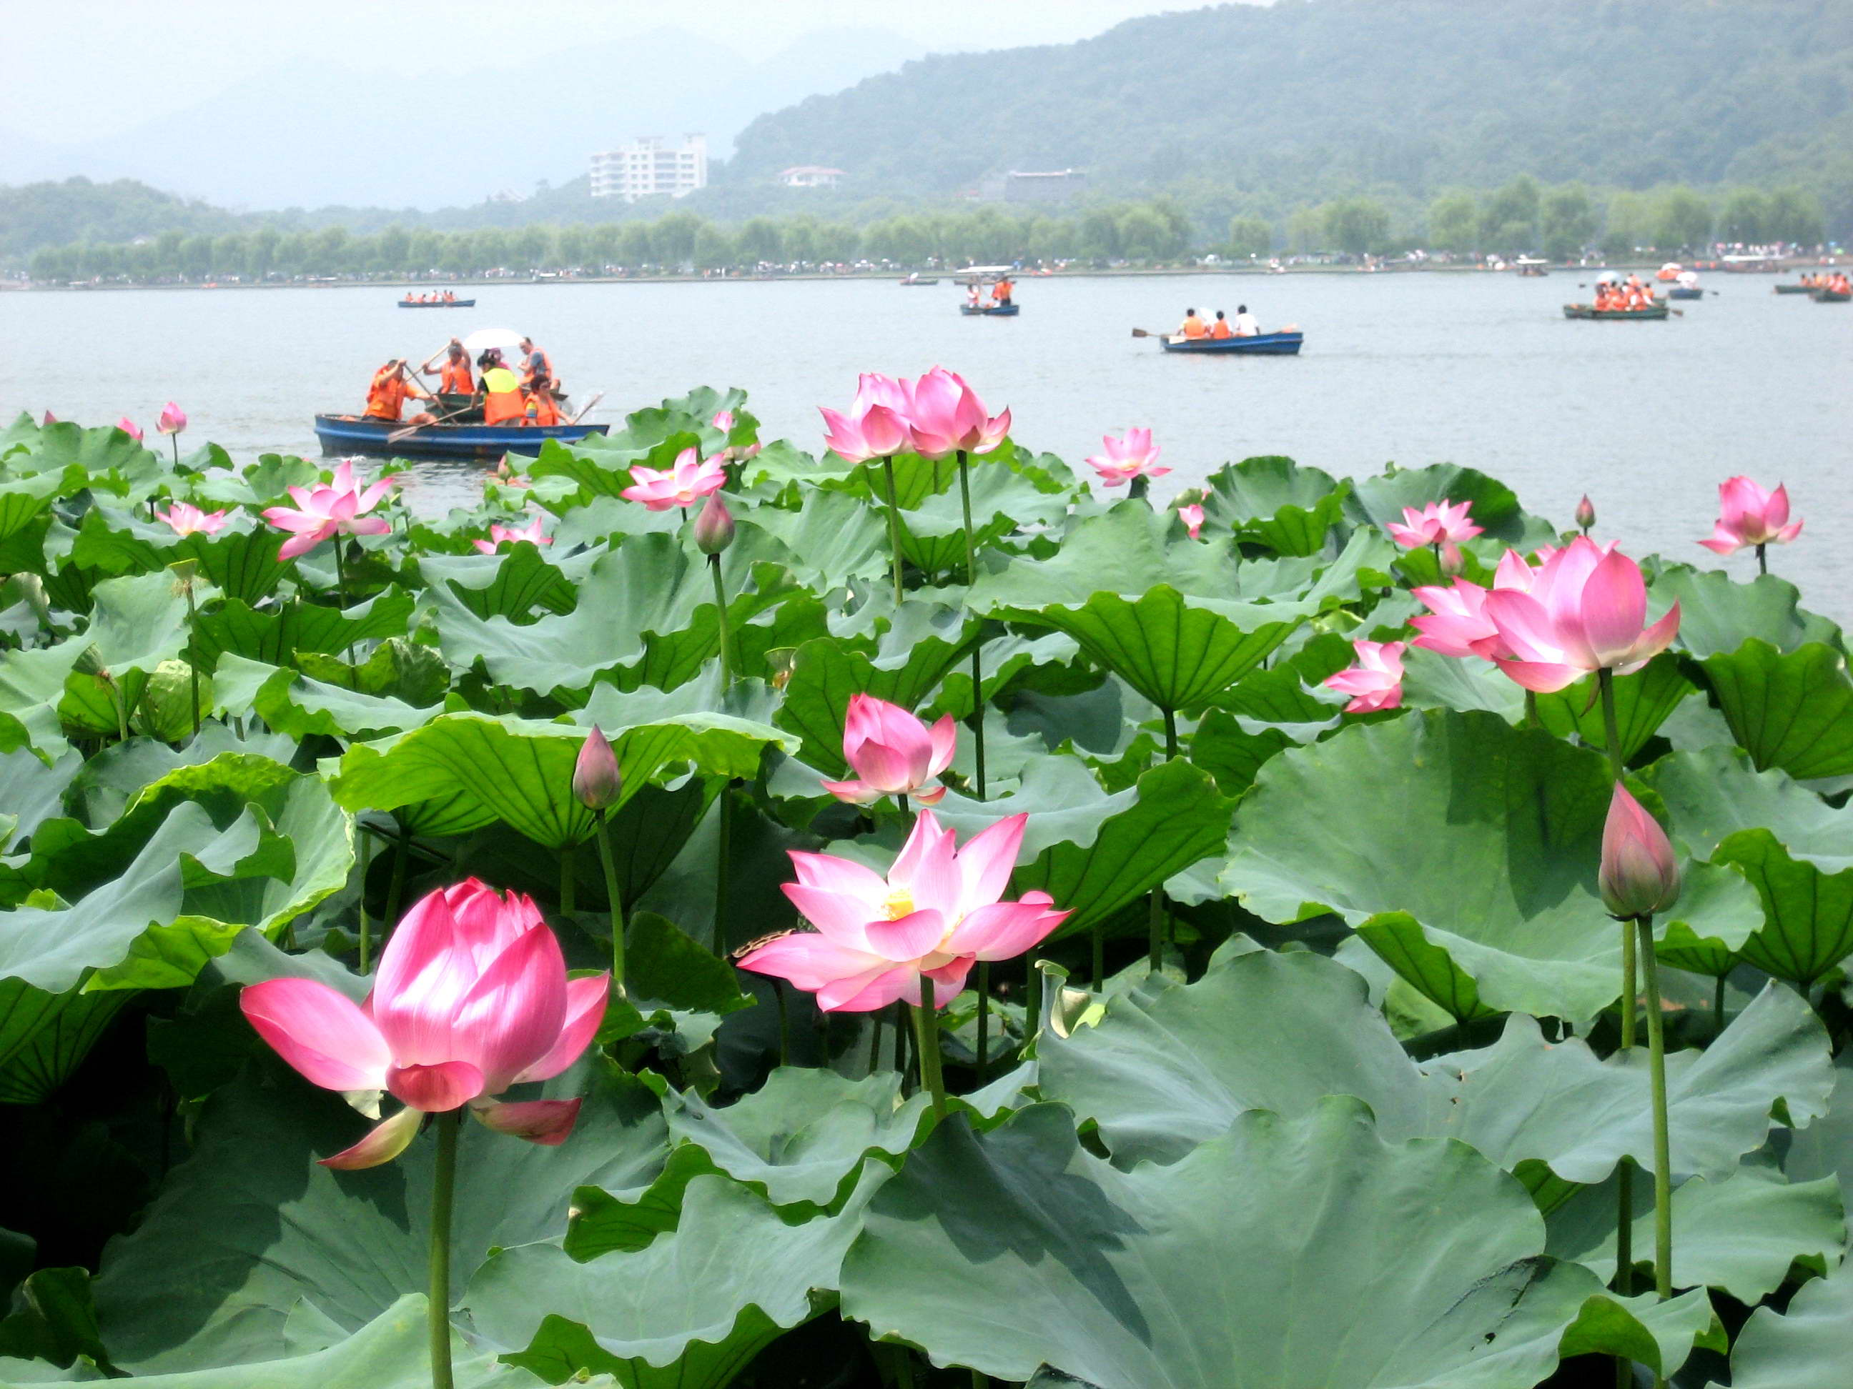

Slide 19
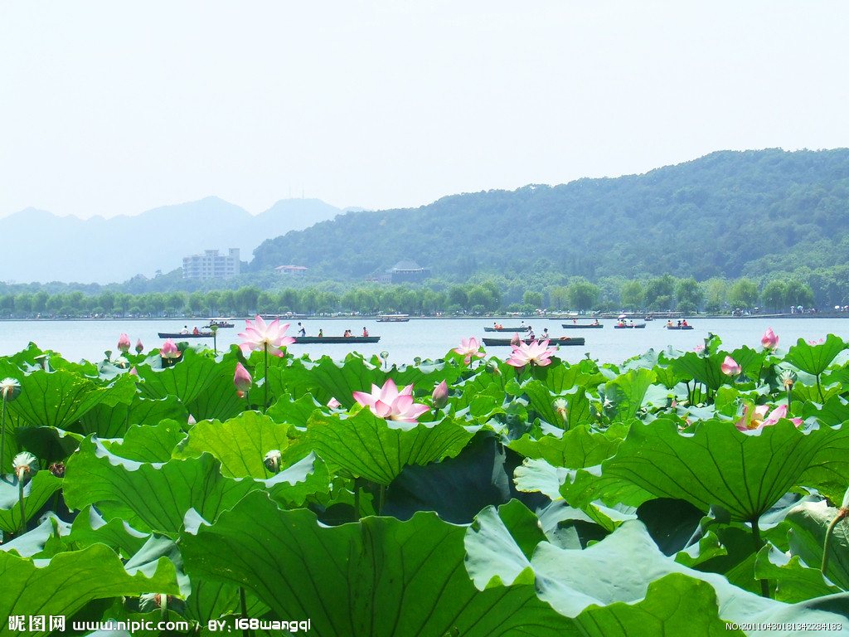

Slide 20
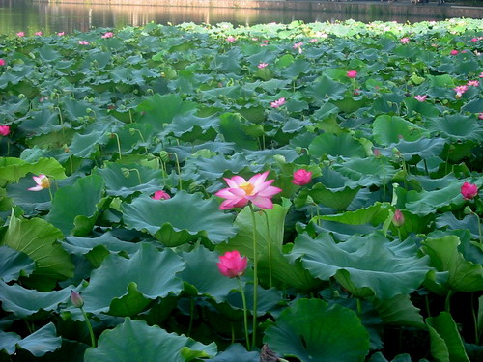
晓出净慈寺送林子方
唐杨万里
毕竟西湖六月中，
风光不与四时同。
接天莲叶无穷碧，
映日荷花别样红。

Slide 21

作业：
一、默写《饮湖上初晴后雨》，并作答。
1、这首诗的作者是（ ）代（ ）。
2、这首诗中作者把西湖比（ ）是为说明晴雨天气西湖的景色都很美。
3、说说后两句诗的意思。
二、背诵一首写景的诗。

Slide 22

谢谢大家！

